Slide 1






Thứ hai ngày 25 tháng 11 năm 2024
Notes:
Thiết kế : Hương Thảo – tranthao121004@gmail.com

Slide 2
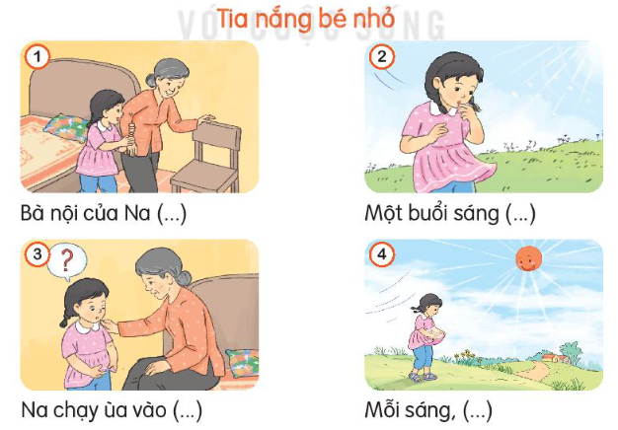
1. Quan sát các bức tranh, nêu hoạt động từng người trong tranh.

Slide 3











Slide 4
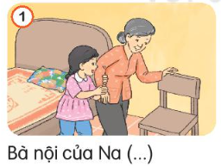
Bà nội của Na đi lại rất khó khăn. Bà rất thích nắng nhưng ở trong phòng của bà, nắng không chiếu tới được.

Slide 5
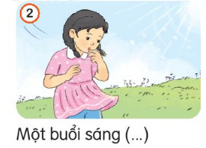
Một buổi sáng, dạo chơi ở ngoài vườn Na thấy nắng trải lên vạt áo của mình. Liền có ý định bắt nắng trên vạt áo để đem về phòng cho bà xem.

Slide 6
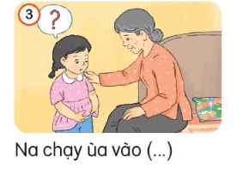
Na chạy ùa vào phòng bà, kể cho bà mình đã bắt nắng nhưng mở vạt áo ra lại không thấy gì. Bà hiểu chuyện và an ủi Na rằng: bà nhìn thấy nắng trên ánh mắt của Na và cả mái tóc của bé.

Slide 7
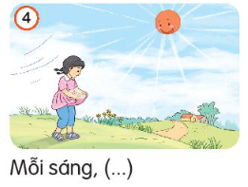
Từ đó, mỗi sáng Na đều dạo chơi trong vườn để đem nắng vào phòng cho bà.

Slide 8



Kể lại
câu chuyện

Slide 9
Kể chuyện trong nhóm
1. Đúng nội dung
2. Sử dụng ánh mắt,
cử chỉ, giọng điệu

Slide 10
Kể trước lớp toàn bộ câu chuyện
1. Đúng nội dung
2. Sử dụng ánh mắt,
cử chỉ, giọng điệu
Notes:
Thiết kế: Hương Thảo – tranthao121004@gmail.com

Slide 11

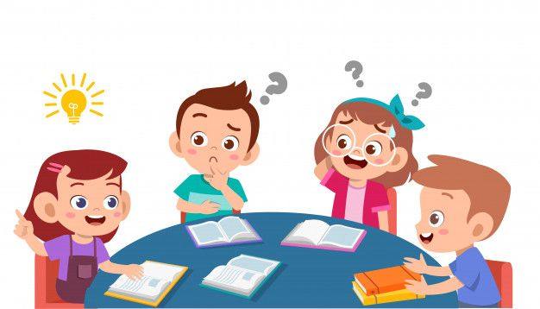
Em nghĩ gì về cô bé Na?

Slide 12



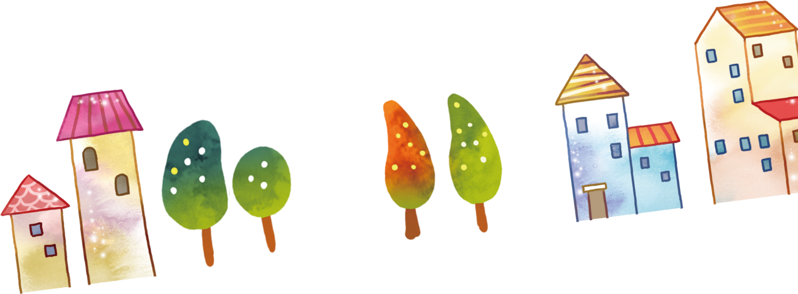
Em thấy Na là một cháu bé gái yêu bà thương bà. Dù chưa hiểu được nhiều việc có trong đời sống nhưng Na sống rất tình cảm, có lòng. Na sẵn sàng nghĩ ra cách để giúp cho bà của mình được vui.

Slide 13


Notes:
Thiết kế : Hương Thảo – tranthao121004@gmail.com

